Slide 1
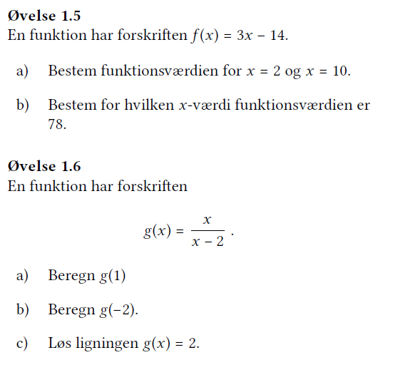
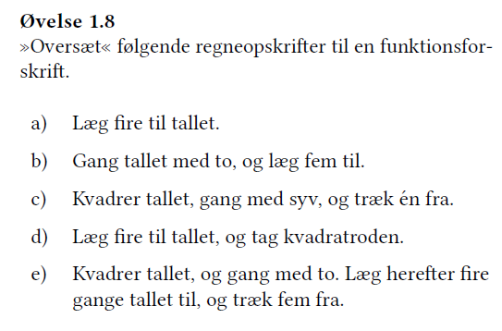
Så er det jeres tur- Lav øvelse 1.5, 1.6 og 1.8 side 15-16 i noter.

Slide 2
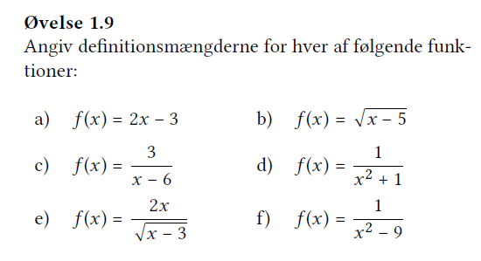
Jeres tur: Lav øvelse 1.9 side 16 i noter:

